Slide 1
Chip16:
Graphics and Input
Valery Konychev

Slide 2
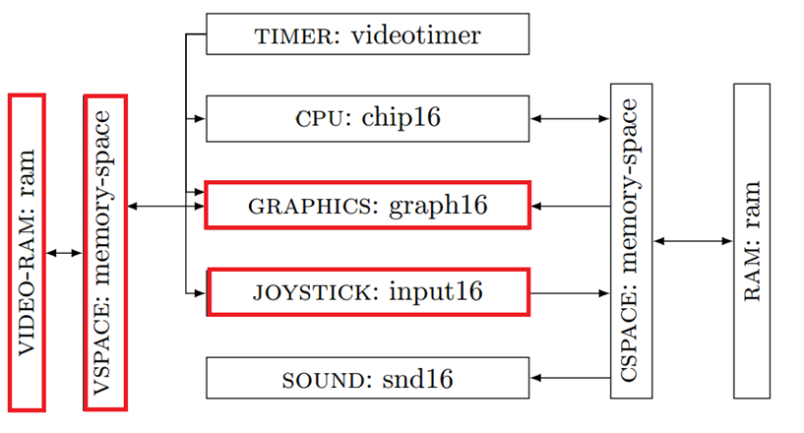
На лекции:
CHIP16

Slide 3
Graphics

Slide 4
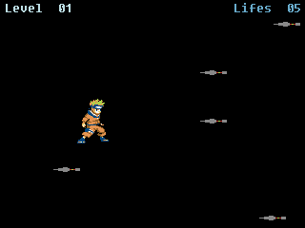
Screen details:
  320x240 - screen resolution
  Refresh frequency of 60 Hz (~16.67ms)
  VBLNK (Vblank)

Slide 5
Palette (PAL)
Индекс в палитре | Шестнадцат. значение | Цвет
0x0 | 0x000000 | Черный, прозрачный на слое фона
0x1 | 0x000000 | Черный
0x2 | 0x888888 | Серый
0x3 | 0xBF3932 | Красный
0x4 | 0xDE7AAE | Розовый
0x5 | 0x4C3D21 | Темно-коричневый
0x6 | 0x905F25 | Коричневый
0x7 | 0xE49452 | Оранжевый
0x8 | 0xEAD979 | Желтый
0x9 | 0x537A3B | Зеленый
0xA | 0xABD54A | Светло-зеленый
0xB | 0x252E38 | Темно-синий
0xC | 0x00467F | Синий
0xD | 0x68ABCC | Светло-синий
0xE | 0xBCDEE4 | Sky blue
0xF | 0xFFFFFF | Белый

Slide 6
Opcode (Hex) | Mnemonic | Usage | Flags affected | Introduced
D0 00 LL HH | PAL HHLL | Load palette from[HHLL] |  | 1.1
D1 0X 00 00 | PAL RX | Load palette from[RX] |  | 1.1

Slide 7
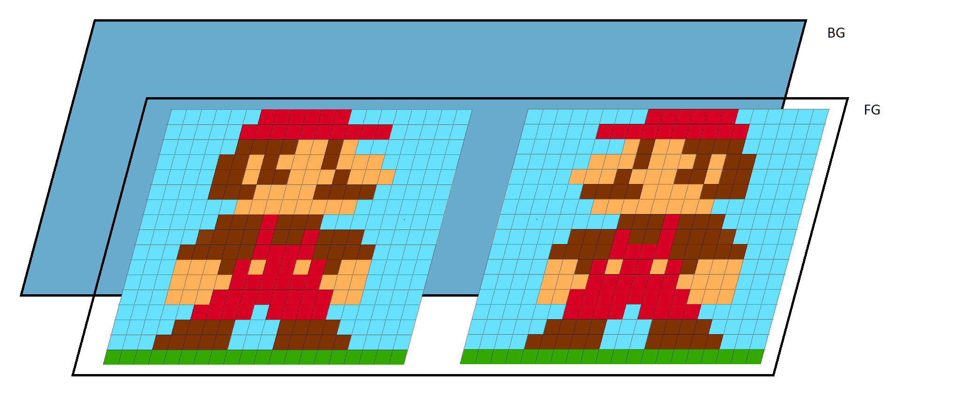
Display format

Slide 8
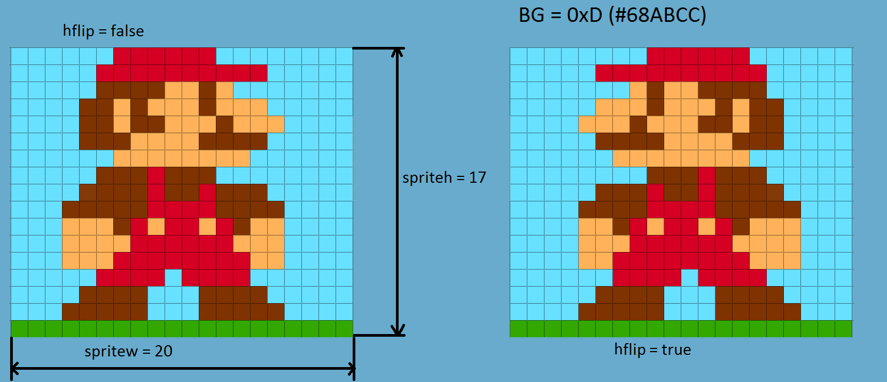
State registers
Register | Type
bg | Nibble
spritew | Unsigned byte
spriteh | Unsigned byte
hflip | Boolean
vflip | Boolean

Slide 9

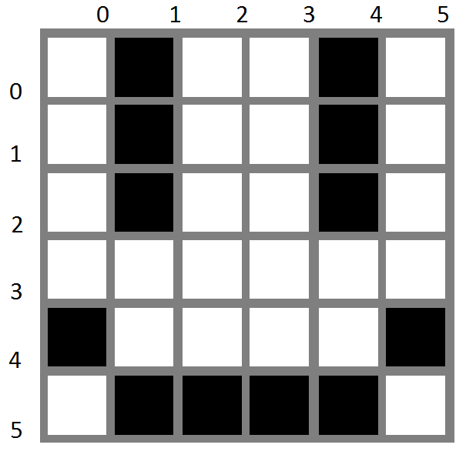
Min Sprite:
Example:
0xF – White
0x1 - Black

Slide 10
Example
0xF – White
0x1 - Black
F1 FF 1F
F1 FF 1F
F1 FF 1F
FF FF FF
1F FF F1
F1 11 1F
→ 36 / 2 = 18 bytes

Slide 11
Example
01 00 00 00 (CLS) – clear display
04 00 06 06 (SPR 06 06) – set H and L of sprite
08 00 00 00 (FLIP 0 0) – no flip
05 YX LL HH (DRW RX RY HHLL) – draw sprite from HHLL with coordination RX RY

Slide 12
Input/Joystick

Slide 13
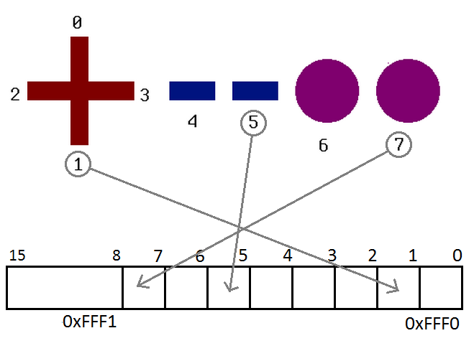
Controller layout

Slide 14
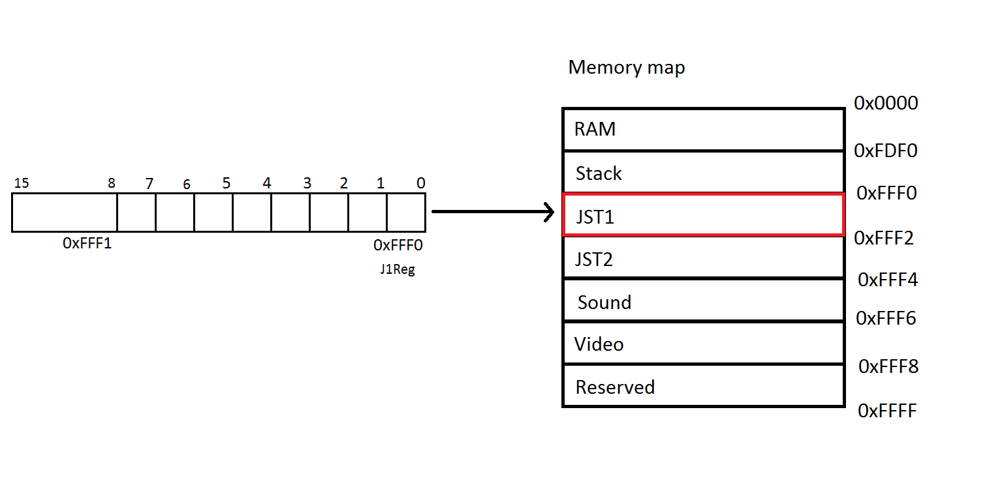
Memory mapping

Slide 15
SDL

Slide 16
Init
#include “path_to_sdl2/SDL.h”
SDL_Init(SDL_INIT_EVERYTHING);
/*code*/
atexit(SDL_Quit);
if ( SDL_Init( SDL_INIT_VIDEO ) < 0 ) {
printf( "Unable to init SDL: %s", SDL_GetError () );
return 1; }
SDL_INIT_AUDIO
SDL_INIT_VIDEO
SDL_INIT_TIMER
SDL_INIT_CDROM
SDL_INIT_JOYSTICK
SDL_INIT_EVERYTHING — инициализация всех подсистем
SDL_INIT_NOPARACHUTE — не ловить фатальные сигналы
SDL_INIT_EVENTS
SDL_INIT_EVENTTHREAD — запускать менеджер событий в отдельном потоке

Slide 17
Create window
SDL_Window* SDL_CreateWindow( const char* title,
int x,
int y,
int w,
int h,
Uint32 flags );

Slide 18
Events
SDL_Event event;
int SDL_PollEvent(SDL_Event* event)

Slide 19
Click handling
SDL_Event event;
Const Uint8 * kState = SDL_GetKeyboardState(NULL);
If (SDL_PollEvent(&event))
switch (event.type){
case event.key.keysym.sym:
if (SDL_SCANCODE_UP)
/*do smth*/

Slide 20
Scancodes
http://wiki.libsdl.org/SDL_Scancode

Slide 21
Полезные ссылки по SDL/SDL2:
http://habrahabr.ru/post/134936/
http://www.libsdl.org/

